Slide 1

Neolit
I Gimnazjum
Opracowała Helena Tomaszewska

Slide 2
REWOLUCJA NEOLITYCZNA
Definicja – Proces gwałtownych zmian, który dokonał się między X, a
VIII tys. p.n.e., który polegał na przejściu z koczowniczego do osiadłego trybu
życia oraz na przejściu od zbieractwa i łowiectwa do uprawy roli i hodowli.
Rewolucja
neolityczna
PALEOLIT
NEOLIT
Zbieractwo
Łowiectwo
Koczowniczy tryb życia
Uprawa roli
Hodowla zwierząt
Osiadły tryb życia

Slide 3
REWOLUCJA NEOLITYCZNA
Czynniki, które doprowadziły do rewolucji neolitycznej
wyginięcie różnych gatunków zwierząt i roślin
Gwałtowne ocieplenie klimatu
obszary, na których mieszkał człowiek ulegały stepowieniu i pustynnieniu
pojawienie się nawodnionych dolin na obszarze
Żyznego Półksiężyca
człowiek zaczął szukać nowych obszarów i nowych źródeł pożywienia
dziko rosnące zboża oraz owoce
dzikie zwierzęta – kozy, owce, krowy
Człowiek się osiedlił, zaczął uprawiać ziemie , udomowił zwierzęta i zaczął je hodować

Slide 4
NEOLIT – MAPA
Obszar „żyznego półksiężyca”
A. Wypustek, Marek L. Wójcik „Historia 1,
Wydawnictwo PPWK

Slide 5
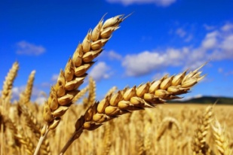
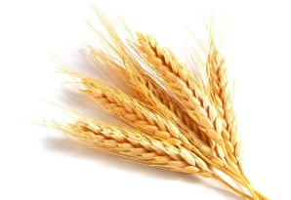
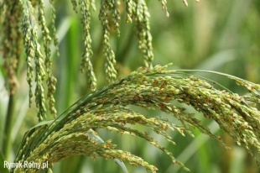
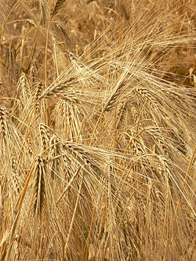
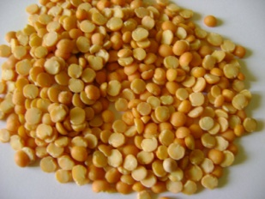
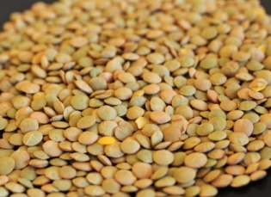
NEOLIT - UPRAWY
pszenica
żyto
proso
Uprawiano takie rośliny jak:
jęczmień
groch
soczewica

Slide 6
NEOLIT - HODOWLA
W neolicie zaczęto uprawiać takie rośliny jak:
pszenica,
proso,
jęczmień,
groch,
soczewica,
żyto.
Typ gospodarowania - gospodarka żarowo-kopieniacza.
Najstarsze znaleziska osad z gatunkami jęczmienia i pszenicy datowane
są na 8350 p.n.e. (za pomocą węgla C14).
Pod koniec neolitu następuje wprowadzenie orki sprzężajnej.
Początkowo hodowla ograniczała się do kóz i owiec (były to pierwsze
udomowione zwierzęta oprócz psa, którego udomowiono już w paleolicie),
ale około 7 000 lat p.n.e. udomowiono krowy i świnie, pojawiły się stałe osady
i ceramika.

Slide 7
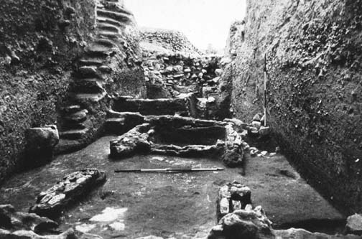
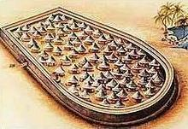
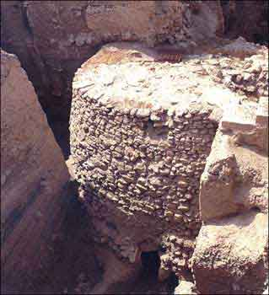
JERYCHO
Najstarsza osada na świecie
IX tys.p.n.e.
biblia.wiara.pl/wydruk.php?grupa=6&art=112342...

Slide 8
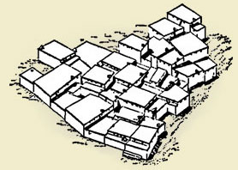
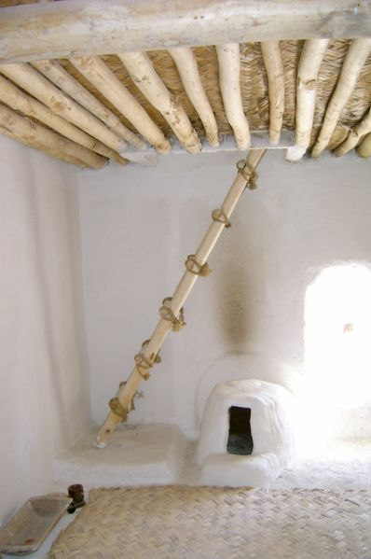
TURCJA – OSADA NEOLITYCZNA
Çatal Höyük
http://www.catalhoyuk.com/media/photography.html

Slide 9
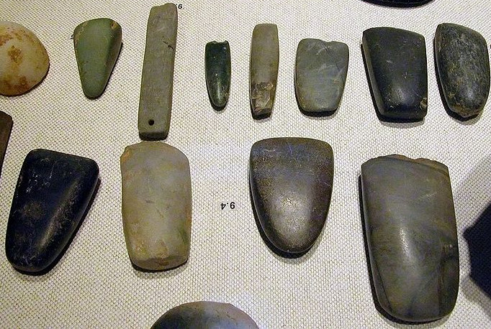
NARZĘDZIA Z KAMIENIA GŁADZONEGO
archeowiesci.wordpress.com/neolit/

Slide 10
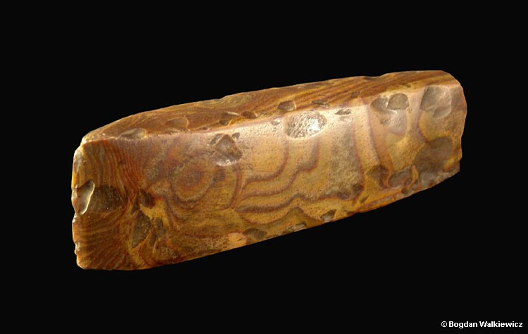
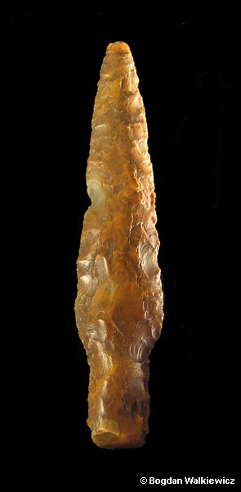
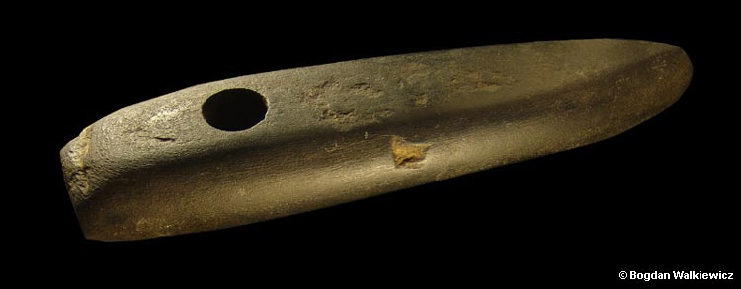
1
2
3
Siekiera z krzemienia.
Grot strzały z krzemienia
Topór kamienny
(Muzeum Archeologiczne. Poznań)

Slide 11
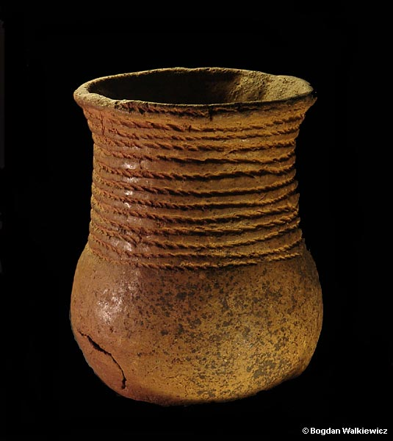
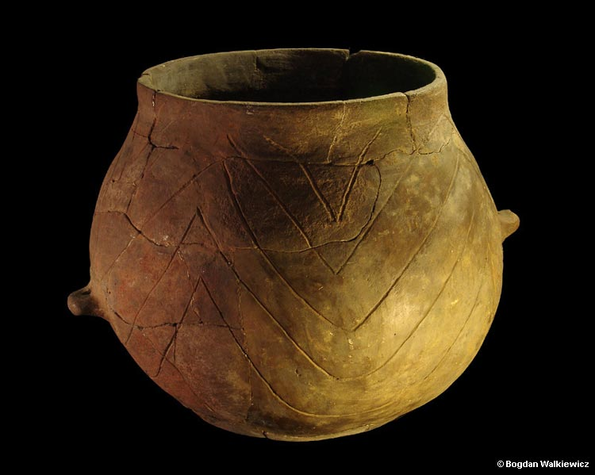
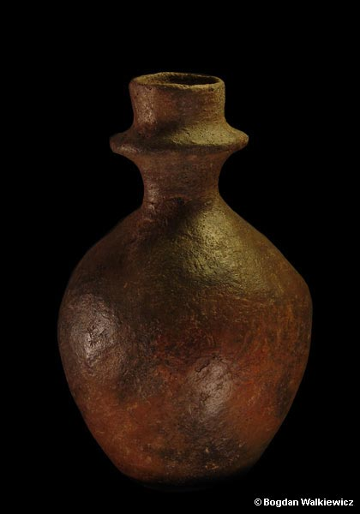
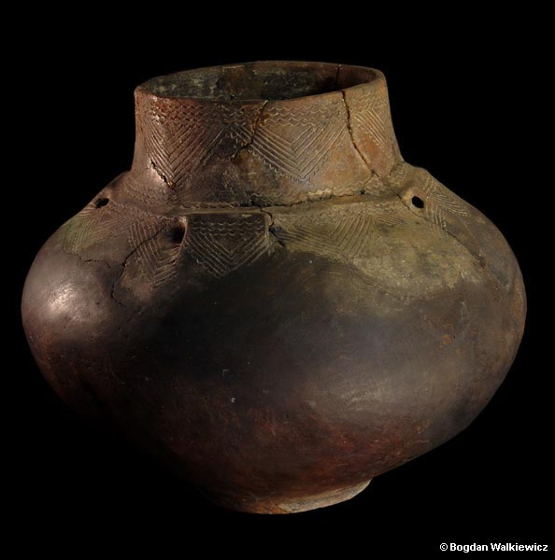
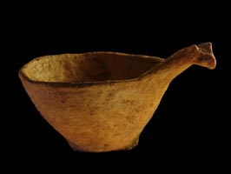
Ceramika różnych kultur z ziem polskich
Muzeum Archeologiczne. Poznań

Slide 12
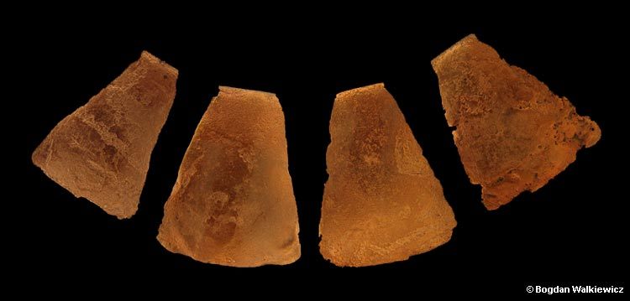
BIŻUTERIA I BROŃ Z METALU
Naszyjnik złożony z czterech płytek miedzianych
(wyposażenie grobu szkieletowego
z poł. V tysl. p.n.e.). Okolice Inowrocławia.
(Muzeum Archeologiczne. Poznań)
Broń i biżuteria z brązu, stopu, który dzięki lepszym właściwościom
(był twardszy i miał niższą temperaturę topnienia)
bardzo szybko wyparł wcześniej wykorzystywaną miedź.
(Podręcznik. Historia 1 PPWK)

Slide 13
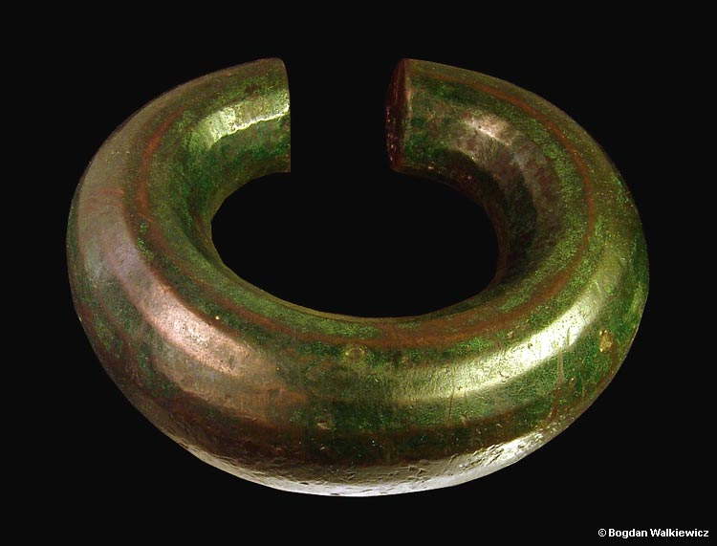
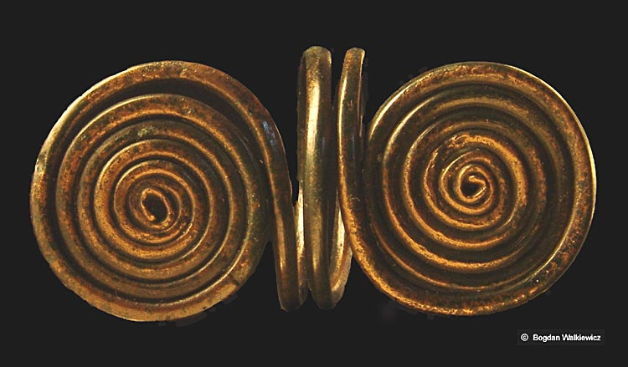
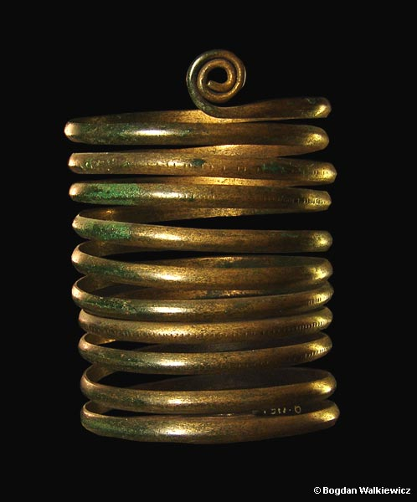
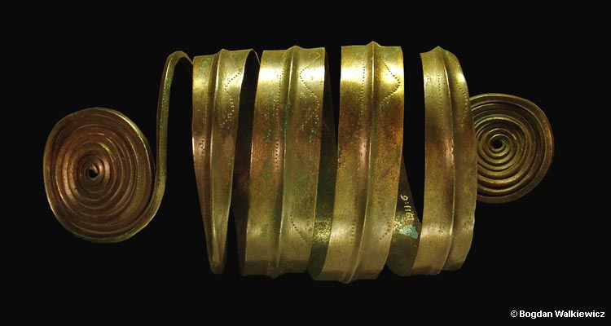
1
2
4
3
Przedmioty z brązu:
1. Bransoleta 2. Pierścionek 3. Spirala 4. Naramiennik
(Muzeum Archeologiczne. Poznań)

Slide 14
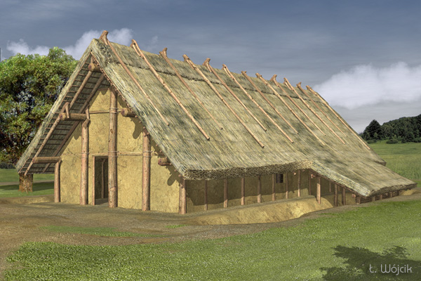
CHATA Z OKRESU NEOLITU
wizualizacje.org/grafika/grafika_uzytkowa.php

Slide 15
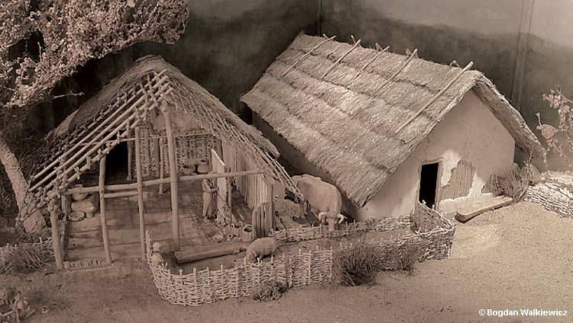
Rekonstrukcja osady najstarszej ludności rolniczej z około 4500 p.n.e.,
składająca się z dwóch par domostw, usytuowanych w pobliżu doliny rzeki
(na podstawie badań wykopaliskowych w Racocie, pow. Kościan).
Były to tzw. długie domy trapezowate (o wymiarach ok. 50 x 12 m)
zbudowane z dębowych słupów, mocowanych w rowie fundamentowym.
Ściany często wypełniano plecionką i uszczelniano gliną, a następnie bielono.
(Muzeum Archeologiczne. Poznań)

Slide 16
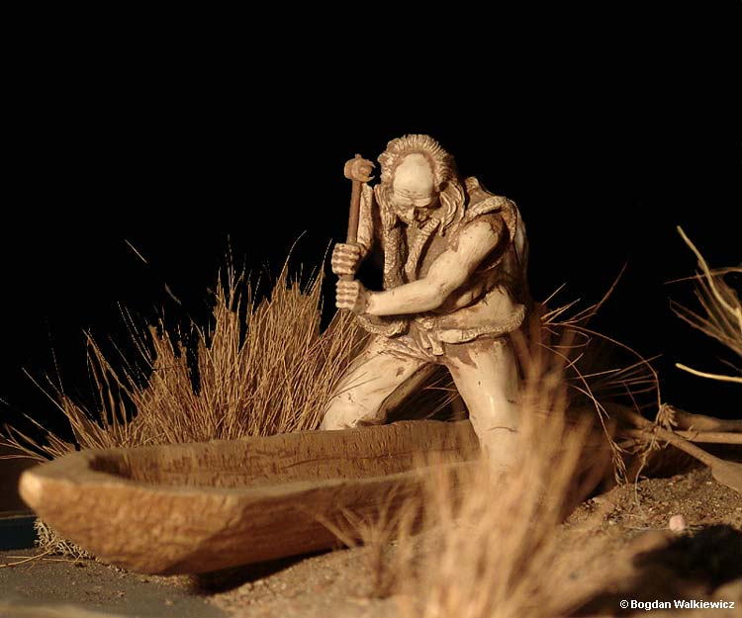
ZAJĘCIA LUDNOŚCI

Slide 17
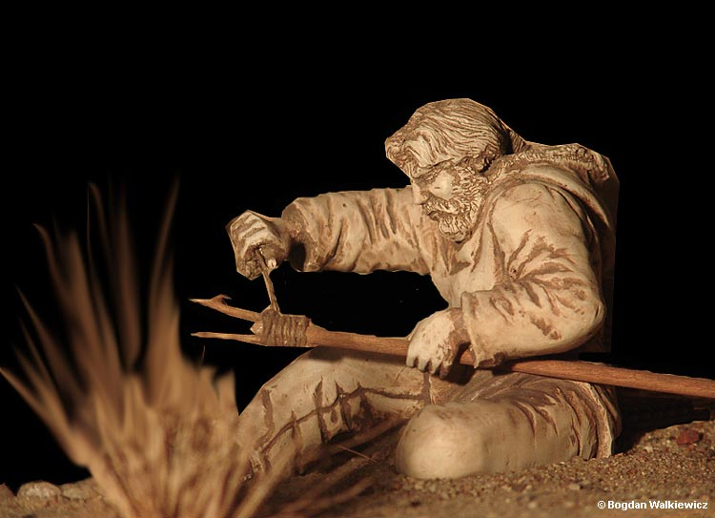

Slide 18
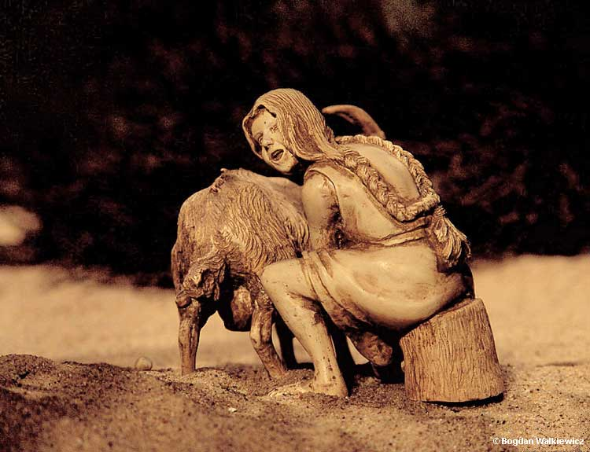
Zwierzęta udomowione: owca, kozy, krowa i świnia, przypominały
wielkością dzikich przodków, np. tura i dzika.
Ich chów dostarczał żywności (mięso, mleko), surowca do szycia
odzieży (skóry, wełna) oraz do wykonywania narzędzi (kości).
(Muzeum Archeologiczne. Poznań)

Slide 19
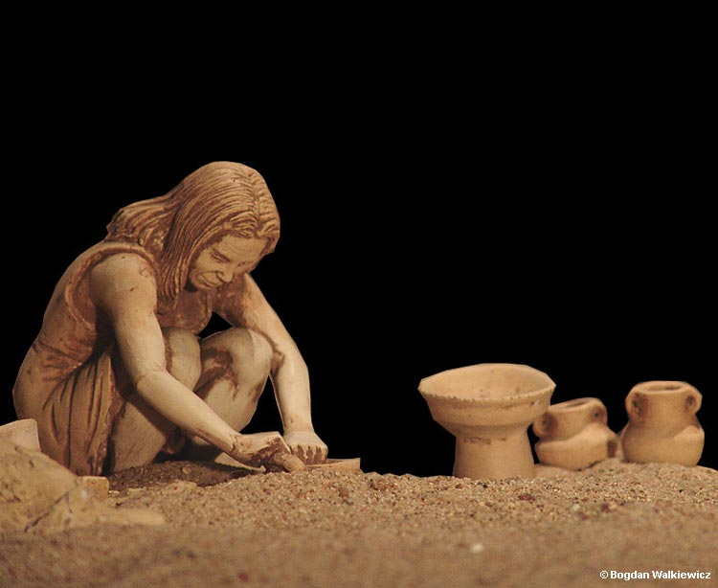
Kobieta lepi naczynia z wałków gliny, schudzonej uprzednio
domieszką piasku lub rozdrobnionych kamieni, ceramiki czy roślin.
Gotowe naczynia suszono, a następnie wypalano w ognisku.
(Muzeum Archeologiczne. Poznań)

Slide 20
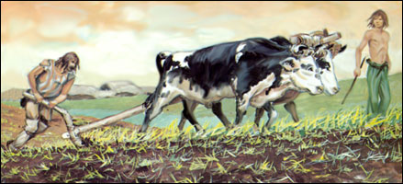
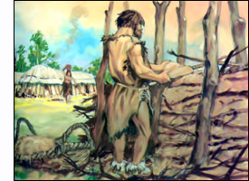
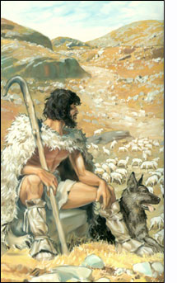
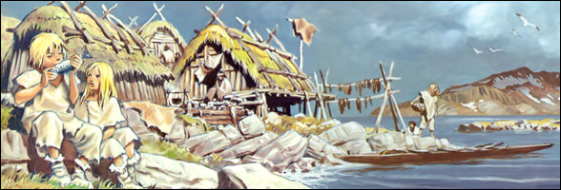
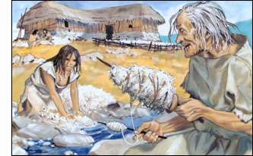
Uprawa roli. Budowa zagrody Wypasanie owiec
Rybołówstwo Gręplowanie wełny

Slide 21
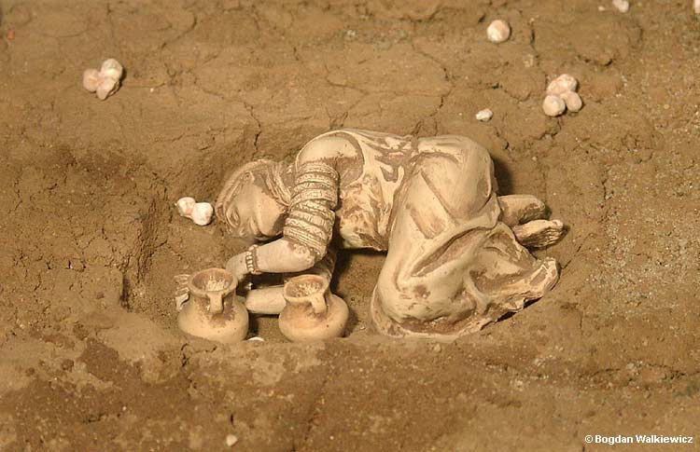
Grób kobiety, pochowanej w pozycji skurczonej,
położony w obrębie osady.
W wyposażeniu ozdoby z poroża i miedzi oraz naczynia.
(Muzeum Archeologiczne. Poznań)

Slide 22
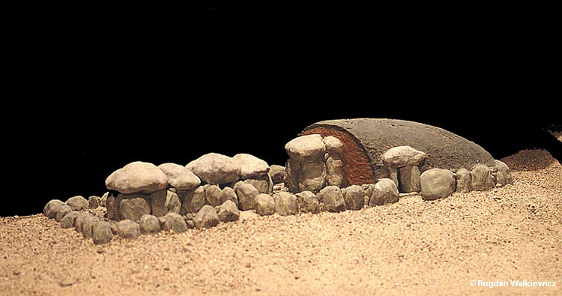
Model grobowca megalitycznego z początków III tys. p.n.e.
o długości ok. 30 m, z nasypem ziemnym i dwiema skrzyniami grobowymi
w obrębie obstawy kamiennej. Ten typ pochówków pojawił się już wcześniej,
na przełomie IV i III tys. p.n.e. i wiązany jest z wykształceniem się
wśród społeczności rolniczo-hodowlanych warstwy wodzów.
(Muzeum Archeologiczne. Poznań)

Slide 23
ŻYCIE LUDZI W EPOCE NEOLITU
Neolit – młodsza epoka kamienna VIII tys.p.n.e. – IV tys.p.n.e.
Cechy:
ludzie prowadzili osiadły tryb życia
mieszkali w domach z kamienia, suszonej cegły lub drewna
ubierali się w tkaniny
zajmowali się uprawą roli, hodowlą zwierząt, rybołówstwem
wytwarzali precyzyjne narzędzia z kamienia, rogu i kości
nauczyli się : wytapiać metal: złoto, miedź, a później brąz, tkać,
lepić garnki z gliny
wytwarzali broń z kamienia, a później z brązu: włócznie,
sztylety, łuki, noże, harpuny.

Slide 24
WYKSZTAŁCENIE SIĘ CYWILIZACJI
Cywilizacja – termin jest związany z łac.słowem civitas – miasto. Cywilizacja to suma
osiągnięć technicznych i kulturowych; wytwór społeczeństwa, które osiągnęło
wysoki poziom rozwoju prowadzący do powstania struktur państwowych.
Cywilizacja – (łac. civilis – obywatelski) stan, poziom rozwoju, jakie osiągnęło
społeczeństwo w danej epoce historycznej, ze szczególnym uwzględnieniem poziomu
kultury materialnej, która jest wskaźnikiem opanowania przez ludzi sił przyrody i
wyzyskania jej bogactw na swoje potrzeby i w celu dalszego rozwoju.
Cywilizacja – całokształt materialnego i duchowego dorobku społeczeństwa,
wytworzonego w ciągu dziejów i przekazywanego z pokolenia na pokolenie.

Slide 25
Nadwyżki żywności
Wzrost zaludnienia
Konieczność obrony
Konieczność współdziałania i pracy w grupie
Społeczny podział pracy
Rozwarstwienie ludności
Wykształcenie się hierarchii i władzy
Tworzą się pierwsze miasta zamieszkałe przez rolników i rzemieślników

